Slide 1
中长线组合业绩与控盘
5月22日 20:15
刘 涛 | 执业编号:A1120619060024
十多年从业经验,专注实战操作研究，独创《人气战法》《黄金战法》《绝对龙头战法》，熟知散户操作心理，建立完整盈利模式，精湛的短线技术，准确把握市场热点，帮助散户们在操作中确定方向，深受全国用户喜爱！
·
·

Slide 2
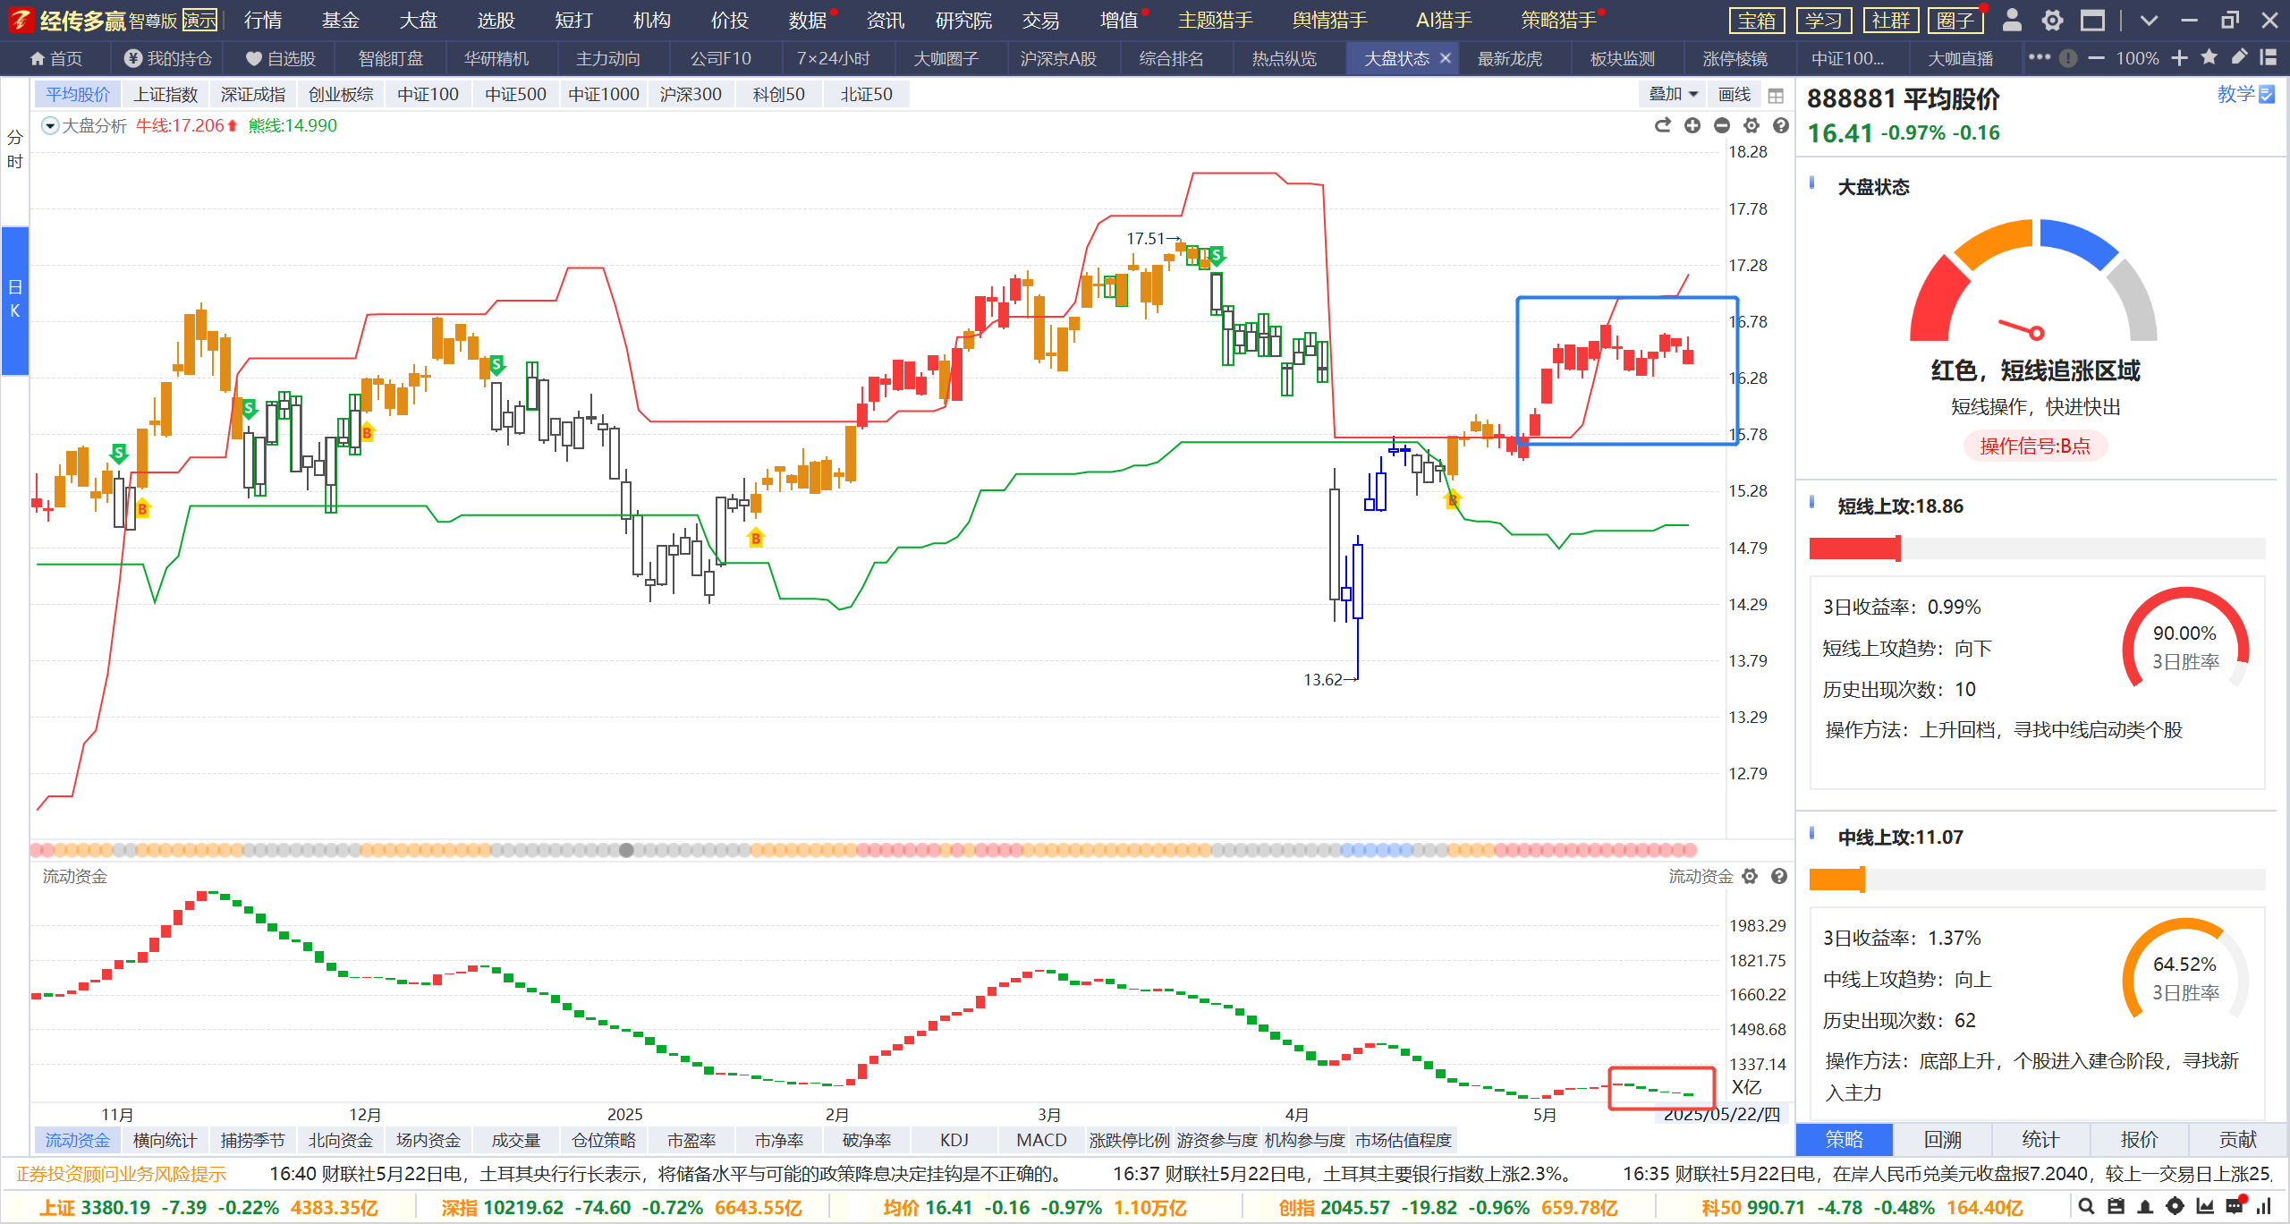
大盘分析平台显示，资金持续泛绿
短期来看市场缺乏上涨动力
长期横盘之后有可能出现调整
形成双底走势
注意个股的本质情况判断是否离场

Slide 3
政策逐步完善，量变到质变过程
把科技金融纳入战略规划和年度重点任务
实施科技创新再贷款、科技创新专项担保，建立金融支持科技创新的长效投入机制。
打通进退任督二脉
量变之后形成质变就是爆发
2025年退市新规通过“严标准、强执行、优生态”的组合拳，推动A股加速出清劣质企业。投资者需深刻理解四大退市标准，警惕高风险标的，同时把握注册制下优质资产的长期价值。
绑定利益，建立核心考核机制
提高高管、基金经理跟投比例和锁定期，延长现行锁定期限，确保与投资者风险共担。
建立以‌基金投资收益为核心‌的考核体系，降低规模排名、收入利润等指标权重，将基金利润率等直接关乎投资者利益的指标纳入考核

Slide 4
磨底是煎熬的，前景是广阔的

Slide 5
中长线组合拳
01
02
业绩标准是中长线资金的首选
控盘代表有庄家入场
公募，私募基金对上市个股把控严格，一般都会筛选业绩稳定增长或者出现营收扭转的上市公司，基本面不会出现太大问题
明显的庄家做盘已经进入的，中长线资金布局从控盘做起，有控盘筹码集中配合其他类长线资金达到持续上涨的标准

Slide 6
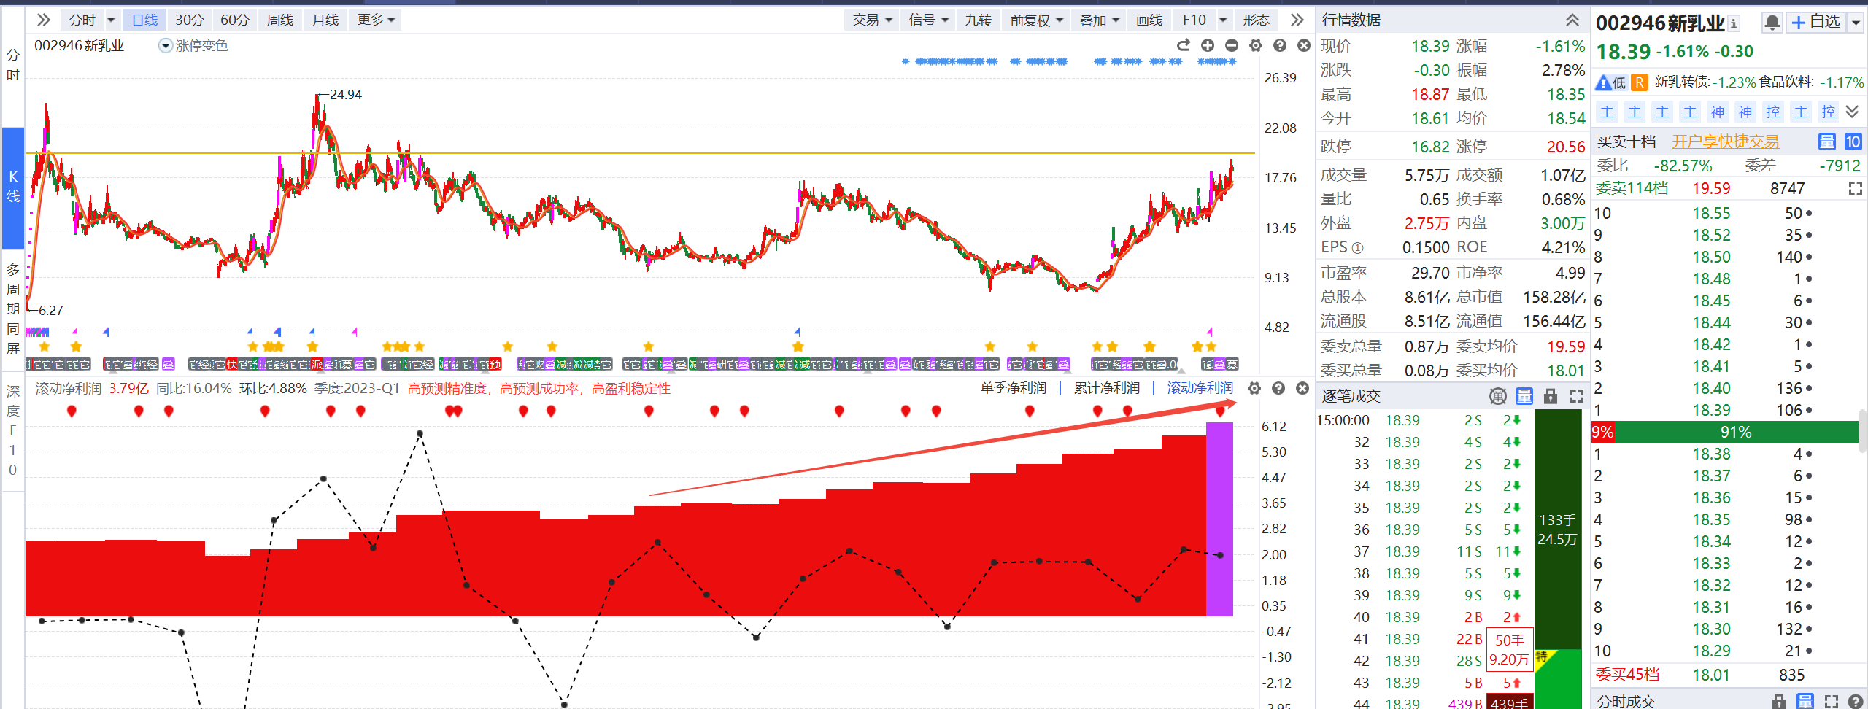
选好业绩与控盘从底部做起

Slide 7
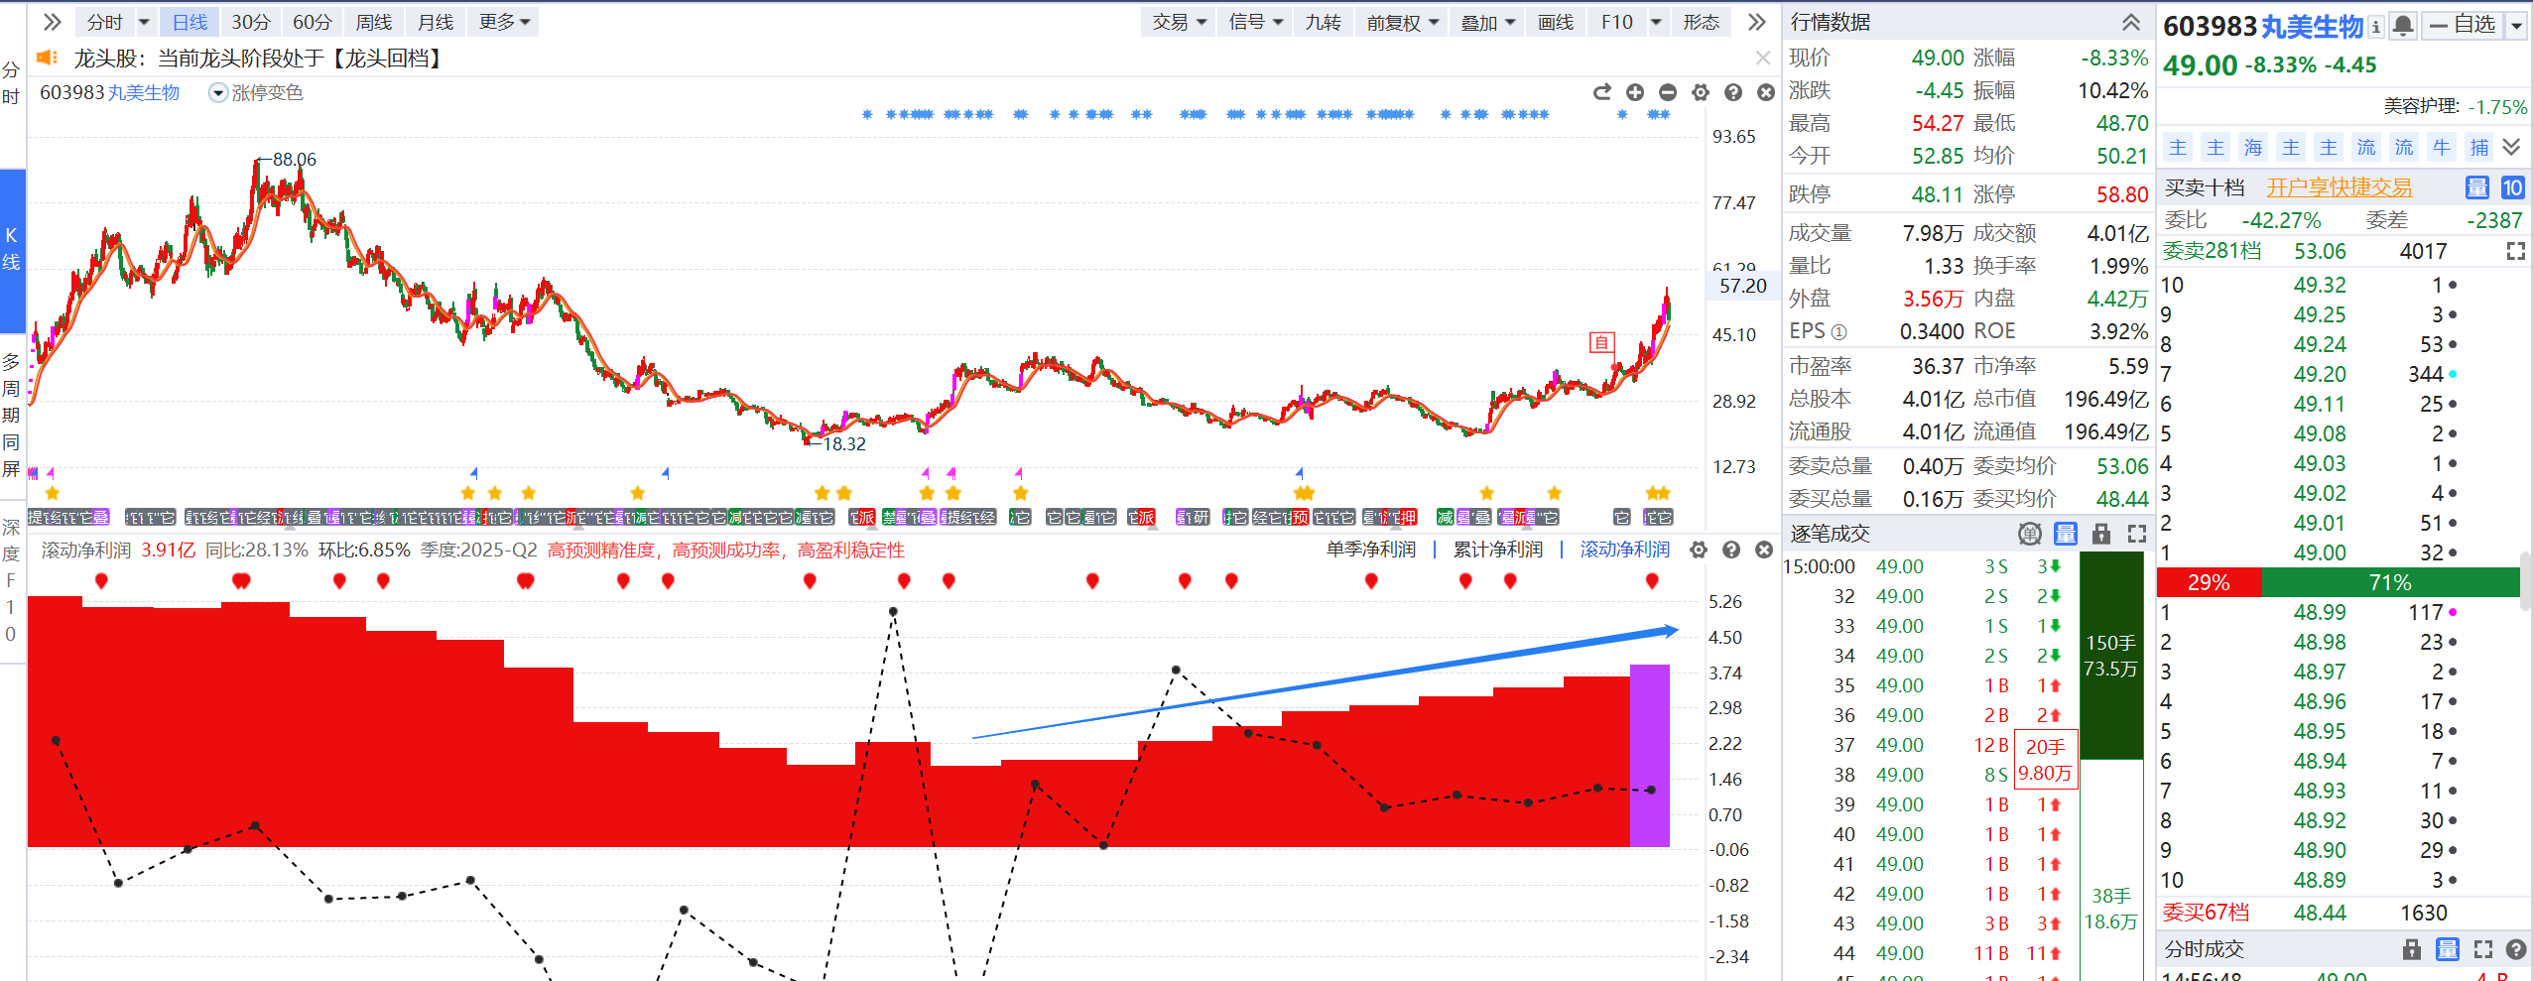
选好业绩与控盘从底部做起

Slide 8
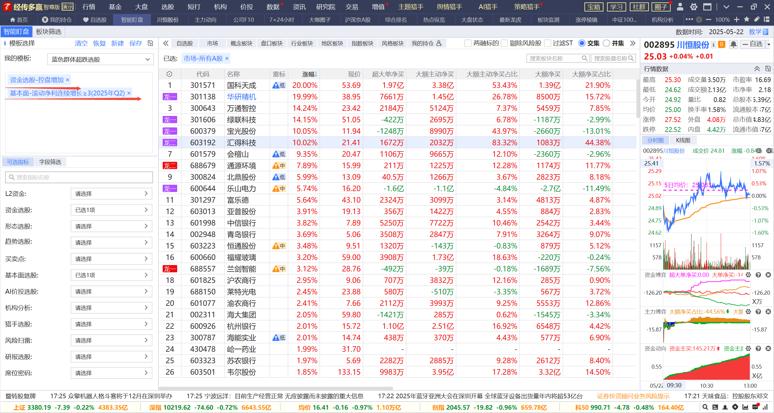
基本面好+形成控盘+ 买在低位

Slide 9
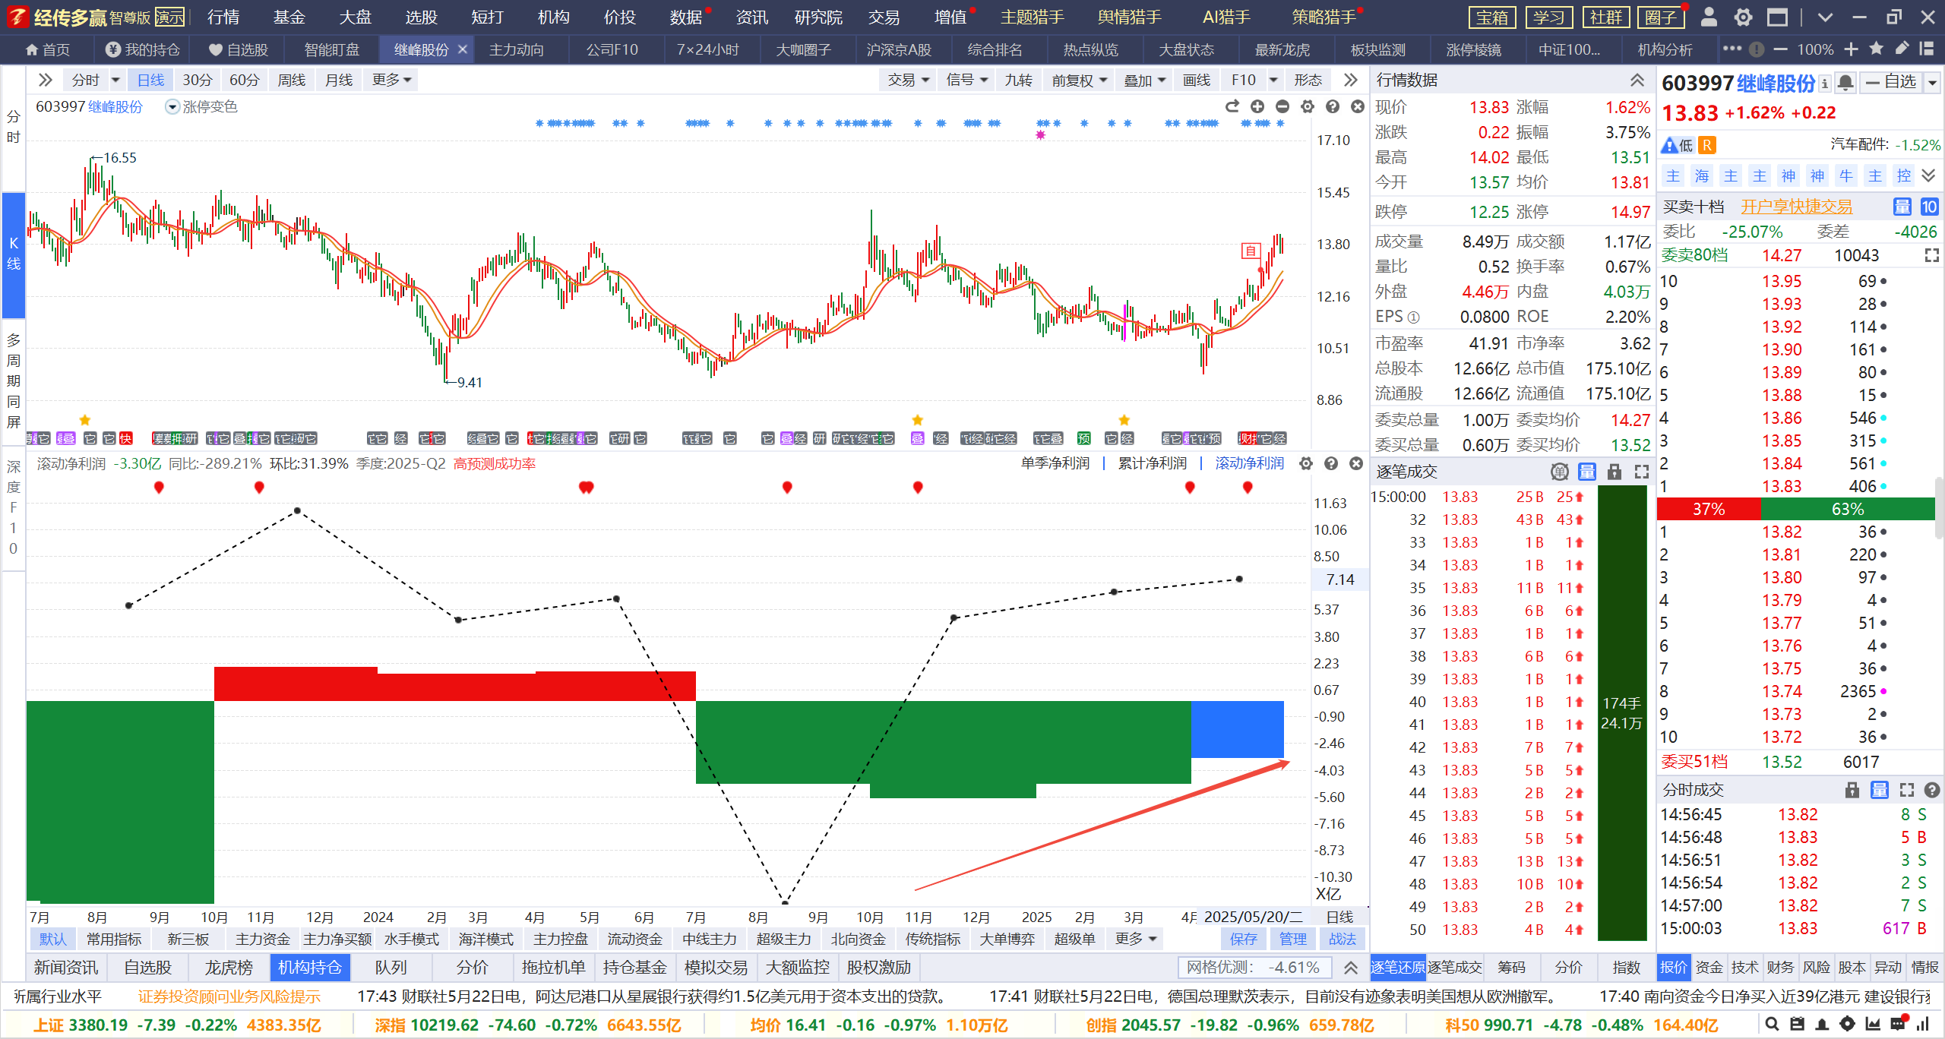
滚动净利润底部扭转

Slide 10
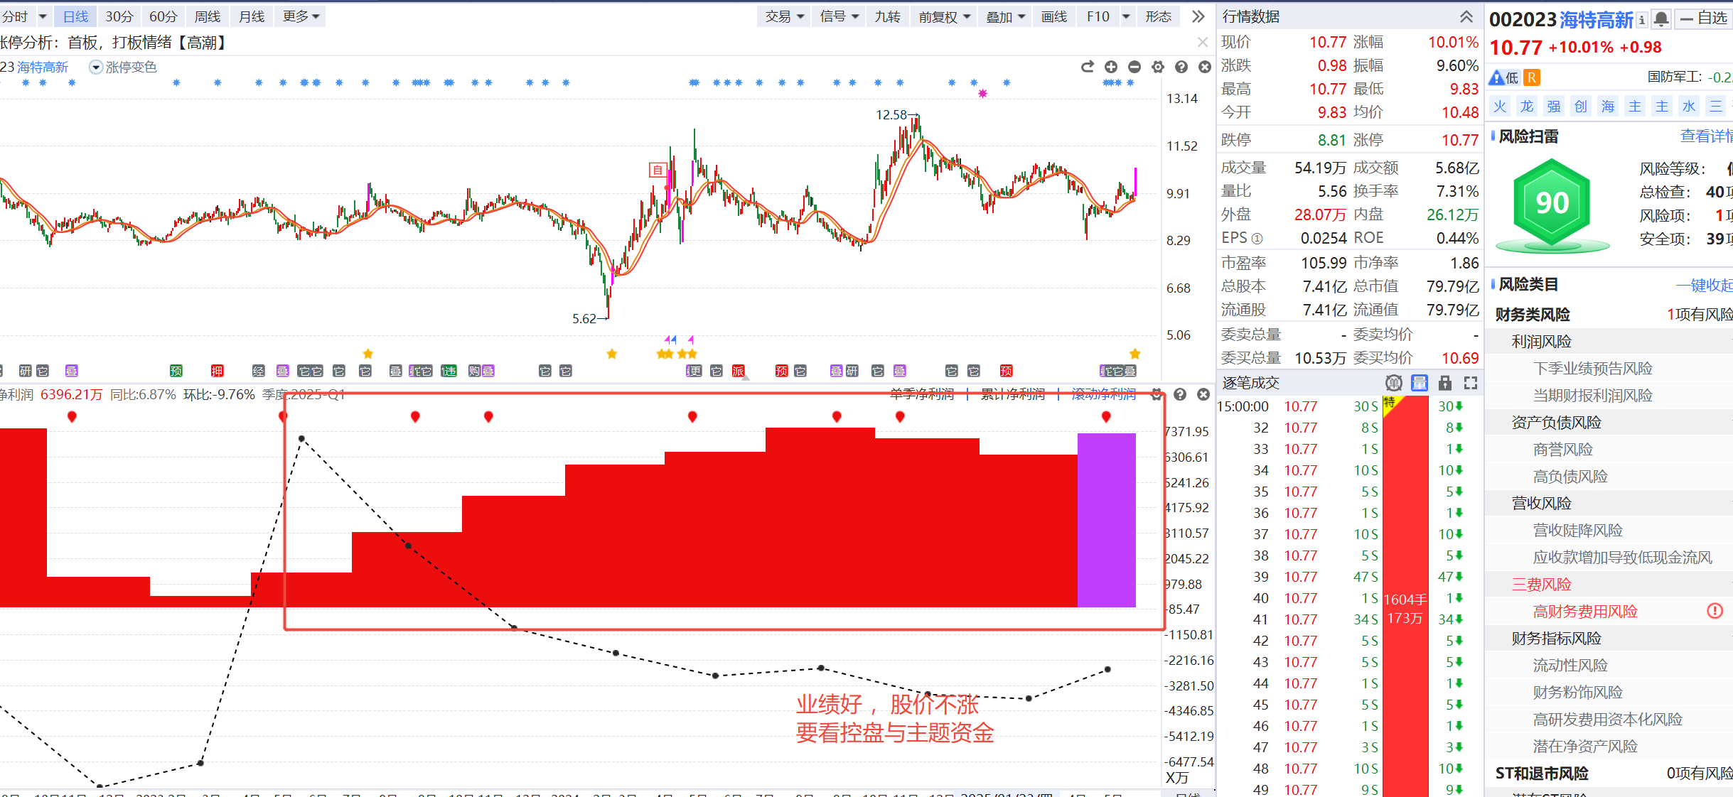
业绩好，股价不涨，看控盘与资金

Slide 11
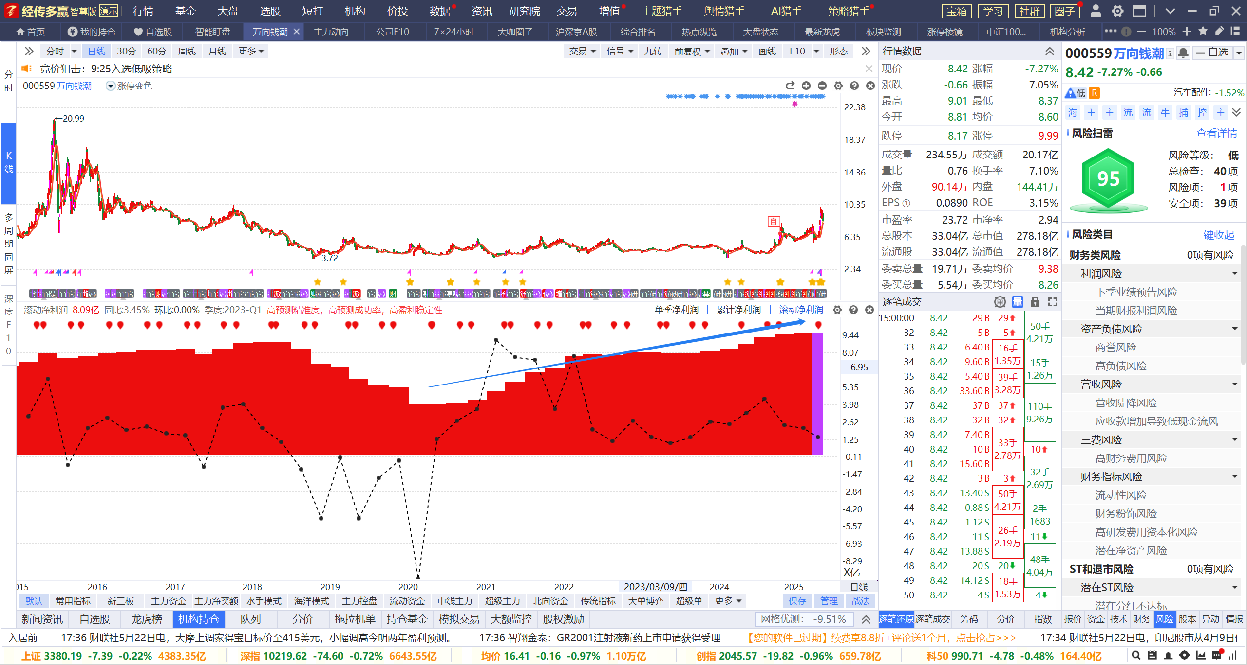
业绩好，各类资金都爱，剩下的就是节奏

Slide 12
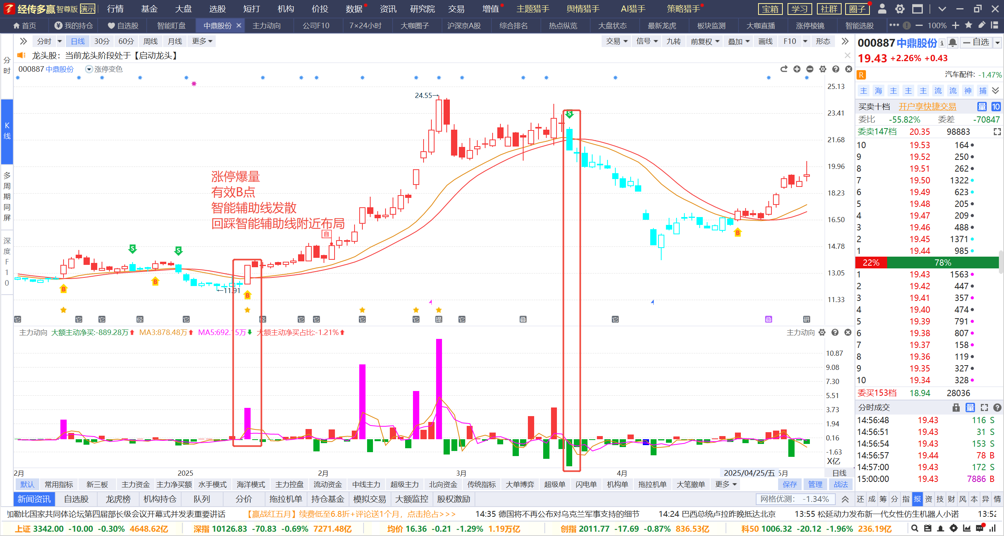
中线趋势拐点
中线一个月左右，趋势看智能辅助线发散情况，以及慧眼k线
绝大多数个股的短线加速拉升都需要得到活跃的资金推动，个股的中线趋势也需要活跃资金来延续，资金可以进进出出，但是不能持续流出，会出现短期资金匮乏而引起的破位走势

Slide 13
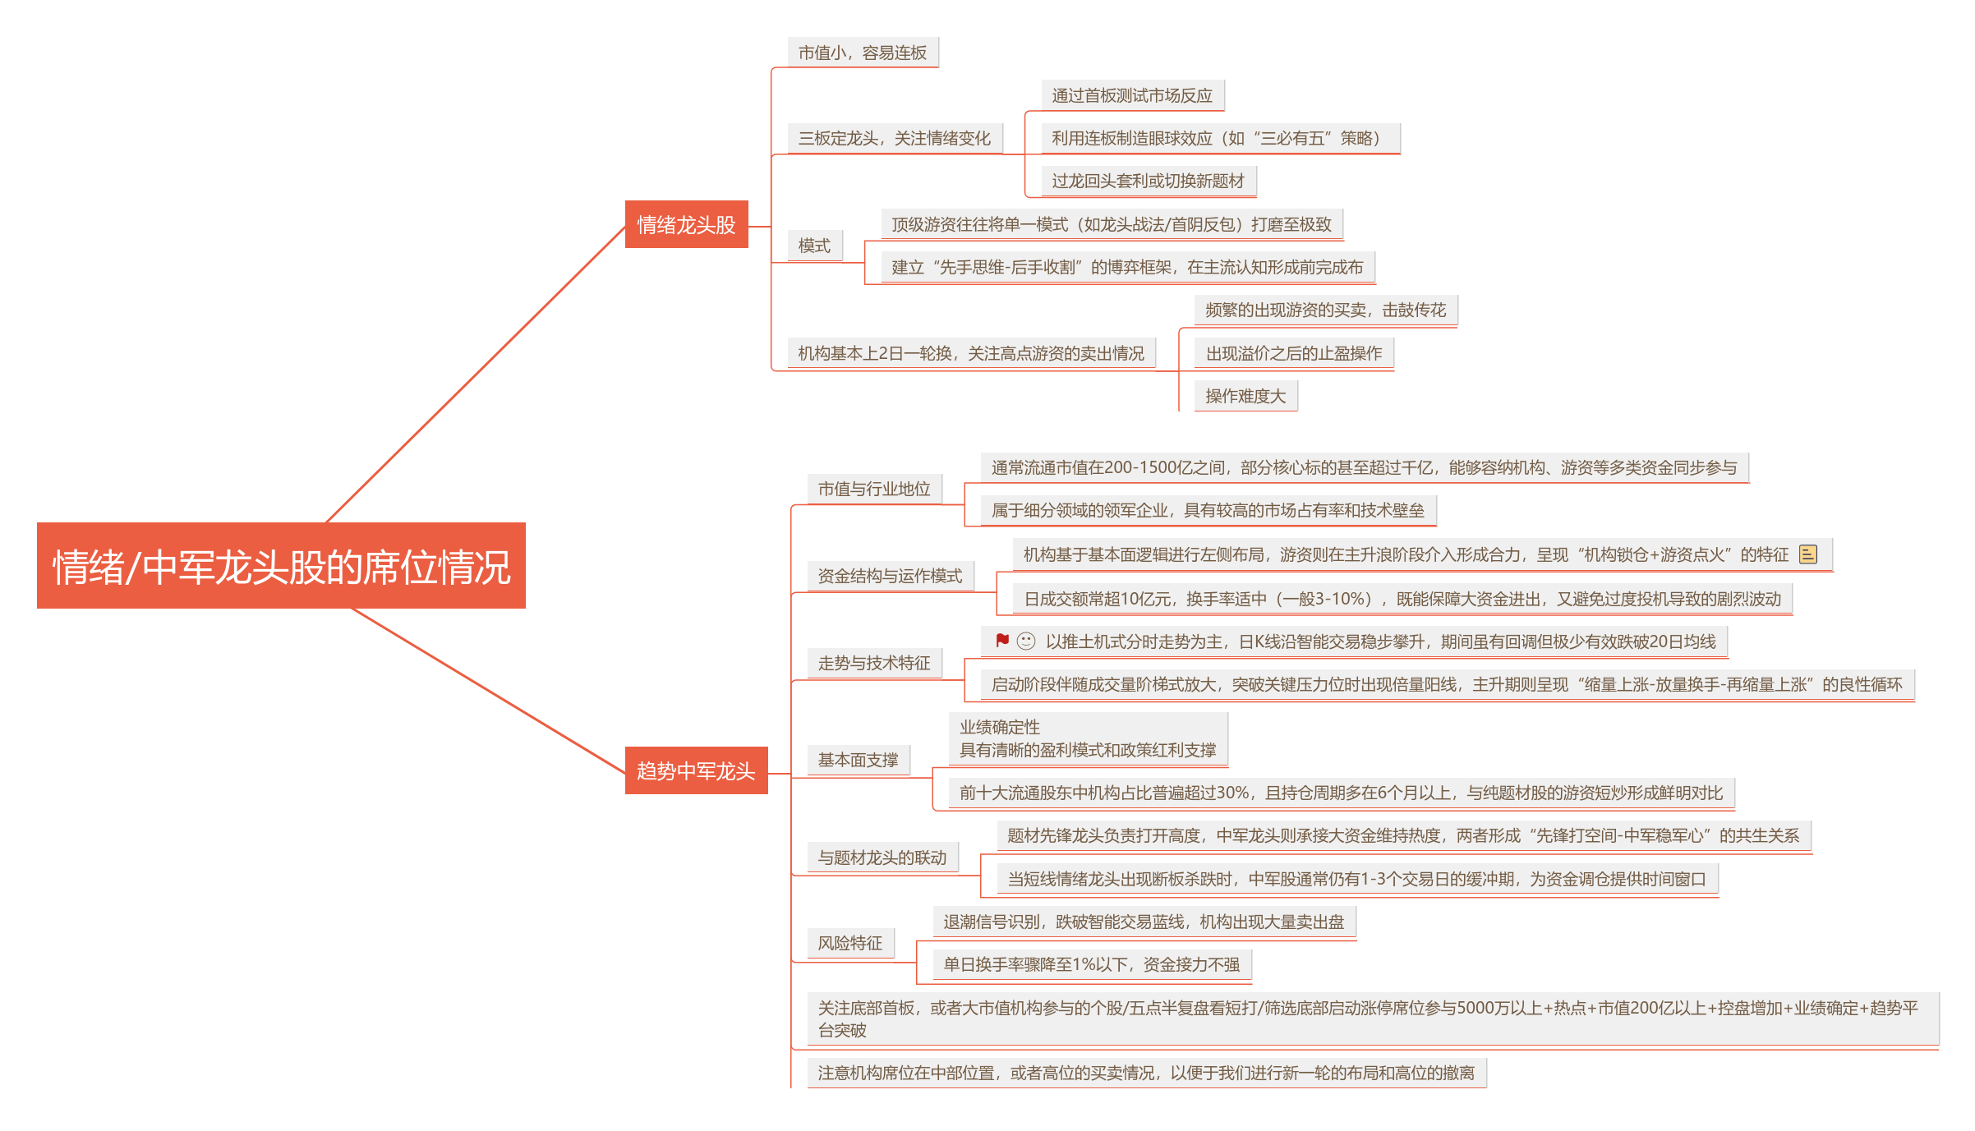
总结

Slide 14
总结

Slide 16
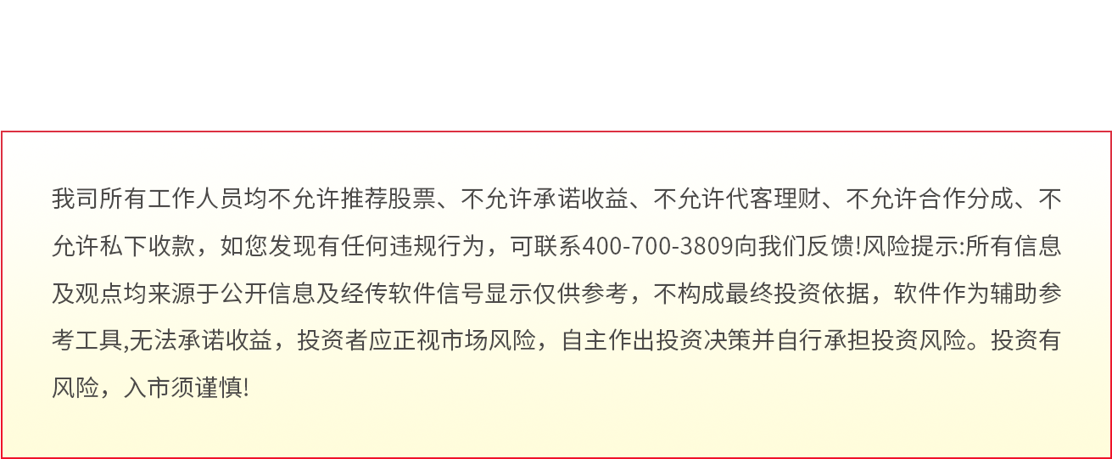
我司所有工作人员均不允许推荐股票、不允许承诺收益、不允许代客理财、不允许合作分成、不允许私下收款，如您发现有任何违规行为，可联系400-9088-988向我们反馈!风险提示:所有信息及观点均来源于公开信息及经传软件信号显示仅供参考，不构成最终投资依据，软件作为辅助参考工具,无法承诺收益，投资者应正视市场风险，自主作出投资决策并自行承担投资风险。投资有风险，入市须谨慎!

